Slide 1

109.10行政會報
109.10.6

Slide 2
會議主題
10月份行事曆，各組工作協調
校務評鑑籌備會—校長

Slide 3
10月行事曆，各組工作協調
星期 月份 | 日 | 一 | 二 | 三 | 四 | 五 | 六 | 週次 | 重 要 行 事
十 月 | 4 | 5 | 6 | 7 | 8 | 9 | 10 | 六 | 5-14學習中心第1次段考 5 第8節輔導課開始 7導師會報 8 7導輔導知能研習(中午) 9國慶日調整放假
 | 11 | 12 | 13 | 14 | 15 | 16 | 17 | 七 | 14課發會 15-16第1次段考
 | 18 | 19 | 20 | 21 | 22 | 23 | 24 | 八 | 19-22領域教學研究會 23校務評鑑
 | 25 | 26 | 27 | 28 | 29 | 30 | 31 | 九 | 26-30音樂班共同課期中考週 28-29 7年級健檢(上午) 30-12/4 7年級愛滋病入班宣導(每週5班) 30 8年級專輔宣講-性平教育宣導(7) 31 音樂班8年級班級音樂會(1400~)

Slide 4
校務評鑑籌備會
校長施青珍

Slide 5
校務評鑑作業流程-行政人員
校長施青珍

Slide 6
評鑑資料蒐集方法
問卷調查
文件檢視：
  自評報告、佐證資料、4年前校評的改善情況
觀察：
  教學觀察40分鐘；環境、師生互動等觀察45分鐘
訪談：
  校長、行政、教師、職員、學生、家長

Slide 7
校務評鑑當天流程
時間 | 大約對應節次 | 工作內容 | 備註
7：30-8：20 |  | 委員到校+行前會 | 行前由訪評召集人
8：20-9：00 | 第1節 | 學校簡報
9：00-9：35 | 第1、2節 | 教學簡報(3領域×7分鐘) | 健體、英語、國文
9：35-10：20 | 第2節 | 參觀校園
10：20-11：00 | 第3節 | 查閱資料
11：00-12：00 | 第4節 | 教學觀察
13：00-13：35 | 第5節 | 分組座談：行政職員 | 5個空間
13：35-14：10 | 第5節 | 分組座談：教師 | 5個空間
14：10-14：45 | 第6節 | 分組座談：學生 | 5個空間
14：45-15：20 | 第6節+打掃 | 分組座談：家長 | 5個空間
15：20-16：20 | 第7節 | 評鑑委員討論
16：20-16：50 | 第8節 | 綜合座談
17：15 |  | 離校

Slide 8
當天場地規劃
時間 | 工作內容 | 地點
7：30-8：20 | 委員到校+行前會 | 三和5會議室(場佈如下頁)
8：20-9：00 | 學校簡報
9：00-9：35 | 教學簡報(3領域×7分鐘)
9：35-10：20 | 參觀校園 | (如下頁)
10：20-11：00 | 查閱資料 | 三和5會議室
11：00-12：00 | 教學觀察 | 教學區
13：00-13：35 | 分組座談：行政職員 | 自強4：會議室、樂活、表藝 自強3：音樂教室1、2
13：35-14：10 | 分組座談：教師
14：10-14：45 | 分組座談：學生
14：45-15：20 | 分組座談：家長
15：20-16：20 | 評鑑委員討論 | 校史室
16：20-16：50 | 綜合座談 | 校史室
17：15 | 離校

Slide 9
會議室場佈圖
螢幕
國文 |  | 人事 |  |  |  | 理事長 |  | 音樂召集人 特教召集人 其他 沒課 領召
領召 |  | 會計 |  |  |  | 特教
英語 |  | 總務 |  |  |  | 輔導
領召 |  | 教務 |  |  |  | 學務
健體領召 |  | 校長 |  |  |  | 會長
 |  |  |  | 評鑑委員*9人
沒課的國、英、健體教師
限閱資料擺放區

Slide 10
當天動線(三和5版)
三和樓：會議室→美術教室1→生科教室4→生科教室1、2→(搭電梯)圖書室
自強樓：童軍教室→重訓室→體育器材室→2樓理化實驗室、生物實驗室、家政教室→ 3樓音樂教室→4樓樂活教室、表藝教室→5樓羽球館→(搭電梯)2樓
三和樓：專辦→藝廊→教務處、總務處、校長室→輔導處→學務處→(搭電梯)5樓

Slide 11
當天動線(校史室版)
行政2樓（校史室）行政1樓（輔導處）（學務處）
和平1樓（健康中心）（學習中心）前中庭（靜心園）
和樂1樓（無障礙設施）（戶外射箭場）（1樓教室）
三和1樓（圖書室）後中庭（科學園）三和1樓（採光區）
自強1樓（無障礙設施）（資收中心）（健體辦公室）（綜合辦公室）自強2樓（生物、理化、家政教室）自強3樓（教師會辦公室、琴房、音樂教室、導辦、音樂班教室）自強4樓（會議室、音樂教室、班級教室、導辦）自強5樓（羽球館）
電梯自強2樓（聯絡走廊）
三和3樓（國教輔導團）三和2樓（專任教師辦公室）
行政2樓（教務處）（總務處）（校長室）（校史室）

Slide 12
工作分配
(另外呈現)

Slide 13
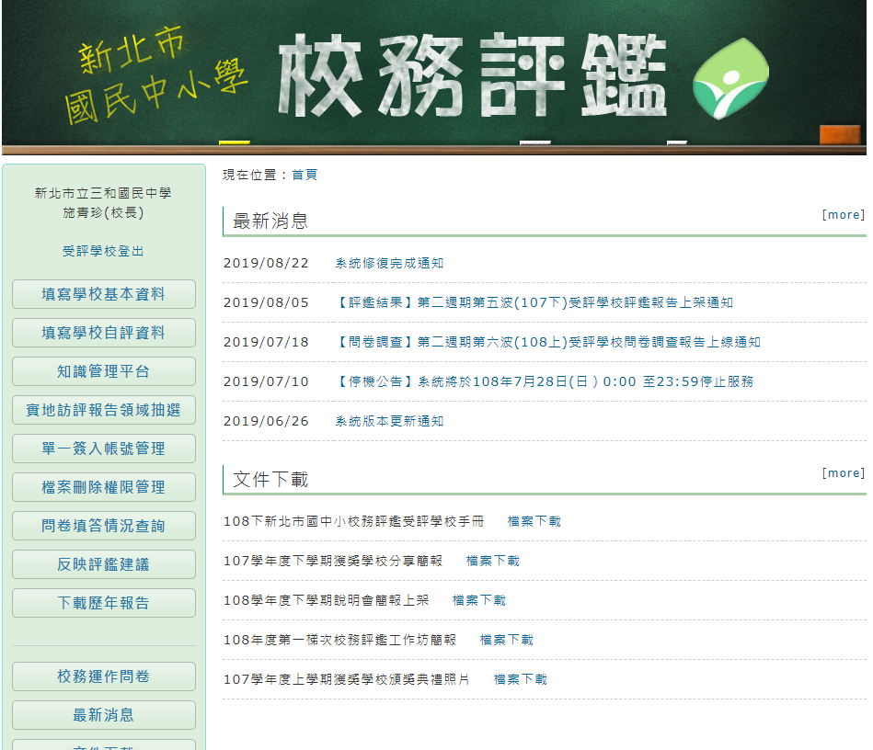

Slide 14
校務評鑑學校簡報
校長施青珍
1091023

Slide 15
三和的大數據

Slide 16
全校班級數
師資來源 | 師大公費 |  | 師資多元化
高中入學方式 | 聯考：分高中、高職、五專 |  |  |  |  |  | 基本能力測驗 |  |  |  |  |  |  |  |  |  |  |  |  | 會考
 |  |  |  |  |  |  | 甄選入學，採計在校成績 |  |  |  |  |  |  |  |  |  |  |  |  | 免試入學 |  | 108積分 |  | 訂出超額比序
 |  |  |  |  |  |  | 登記分發，基測成績，2次擇優 |  |  |  |  |  |  |  |  |  |  | 基測只1次 |  | 先免後特、一次分發
教材 | 一綱一本 |  |  |  |  |  |  |  |  | 一綱多本
空白課程 |  |  |  |  |  |  |  |  |  | 彈性節數4-5，學科瓜分 |  |  |  |  |  |  |  |  |  |  |  |  |  | 彈性課程6，主題、校本
課程依據 | 課程標準 |  |  |  |  |  |  |  |  | 課程綱要 |  |  |  |  |  |  |  |  |  |  |  |  |  | 新課綱
信念 | 智育掛帥 (德智體群美五育均衡) |  |  |  |  |  |  |  |  | 多元智能 (把每個孩子都帶上來) |  |  |  |  |  |  |  |  |  | 適性揚才(成就每一個孩子)
教育政策 | 國中階段：學年國一國二國三 |  |  |  |  |  |  |  |  | 九年一貫。國中階段：7年級8年級9年級 |  |  |  |  |  |  |  |  |  | 12年國教
 | 84學年 | 85學年 | 86學年 | 87學年 | 88學年 | 89學年 | 90學年 | 91學年 | 92學年 | 93學年 | 94學年 | 95學年 | 96學年 | 97學年 | 98學年 | 99學年 | 100學年 | 101學年 | 102學年 | 103學年 | 104學年 | 105學年 | 106學年 | 107學年 | 108學年 | 109學年
吳鳴雪校長
江書良校長
徐美鈴校長
張錫勳校長
施青珍校長
Notes:
第1年招生36班，隔年，同年級，因局定班級人數減少，每班抽出3人，另組成3班。所以，畢業班為39班
86年，102班，
當年還沒有自強樓，所以，把地下室空間當普通班教室用

Slide 17
三和學生人數 三重12歲人數
師資來源 | 師大公費 |  | 師資多元化
高中入學方式 | 聯考：分高中、高職、五專 |  |  |  |  |  | 基本能力測驗 |  |  |  |  |  |  |  |  |  |  |  |  | 會考
 |  |  |  |  |  |  | 甄選入學，採計在校成績 |  |  |  |  |  |  |  |  |  |  |  |  | 免試入學 |  | 108積分 |  | 訂出超額比序
 |  |  |  |  |  |  | 登記分發，基測成績，2次擇優 |  |  |  |  |  |  |  |  |  |  | 基測只1次 |  | 先免後特、一次分發
教材 | 一綱一本 |  |  |  |  |  |  |  |  | 一綱多本
空白課程 |  |  |  |  |  |  |  |  |  | 彈性節數4-5，學科瓜分 |  |  |  |  |  |  |  |  |  |  |  |  |  | 彈性課程6，主題、校本
課程依據 | 課程標準 |  |  |  |  |  |  |  |  | 課程綱要 |  |  |  |  |  |  |  |  |  |  |  |  |  | 新課綱
信念 | 智育掛帥 (德智體群美五育均衡) |  |  |  |  |  |  |  |  | 多元智能 (把每個孩子都帶上來) |  |  |  |  |  |  |  |  |  | 適性揚才 (成就每一個孩子)
教育政策 | 國中階段：學年國一國二國三 |  |  |  |  |  |  |  |  | 九年一貫。國中階段：7年級8年級9年級 |  |  |  |  |  |  |  |  |  | 12年國教
 | 84學年 | 85學年 | 86學年 | 87學年 | 88學年 | 89學年 | 90學年 | 91學年 | 92學年 | 93學年 | 94學年 | 95學年 | 96學年 | 97學年 | 98學年 | 99學年 | 100學年 | 101學年 | 102學年 | 103學年 | 104學年 | 105學年 | 106學年 | 107學年 | 108學年 | 109學年
吳鳴雪校長
江書良校長
徐美鈴校長
張錫勳校長
施青珍校長

Slide 18
三和學生人數 學區小六人數
師資來源 | 師大公費 |  | 師資多元化
高中入學方式 | 聯考：分高中、高職、五專 |  |  |  |  |  | 基本能力測驗 |  |  |  |  |  |  |  |  |  |  |  |  | 會考
 |  |  |  |  |  |  | 甄選入學，採計在校成績 |  |  |  |  |  |  |  |  |  |  |  |  | 免試入學 |  | 108積分 |  | 訂出超額比序
 |  |  |  |  |  |  | 登記分發，基測成績，2次擇優 |  |  |  |  |  |  |  |  |  |  | 基測只1次 |  | 先免後特、一次分發
教材 | 一綱一本 |  |  |  |  |  |  |  |  | 一綱多本
空白課程 |  |  |  |  |  |  |  |  |  | 彈性節數4-5，學科瓜分 |  |  |  |  |  |  |  |  |  |  |  |  |  | 彈性課程6，主題、校本
課程依據 | 課程標準 |  |  |  |  |  |  |  |  | 課程綱要 |  |  |  |  |  |  |  |  |  |  |  |  |  | 新課綱
信念 | 智育掛帥 (德智體群美五育均衡) |  |  |  |  |  |  |  |  | 多元智能 (把每個孩子都帶上來) |  |  |  |  |  |  |  |  |  | 適性揚才 (成就每一個孩子)
教育政策 | 國中階段：學年國一國二國三 |  |  |  |  |  |  |  |  | 九年一貫。國中階段：7年級8年級9年級 |  |  |  |  |  |  |  |  |  | 12年國教
 | 84學年 | 85學年 | 86學年 | 87學年 | 88學年 | 89學年 | 90學年 | 91學年 | 92學年 | 93學年 | 94學年 | 95學年 | 96學年 | 97學年 | 98學年 | 99學年 | 100學年 | 101學年 | 102學年 | 103學年 | 104學年 | 105學年 | 106學年 | 107學年 | 108學年 | 109學年
吳鳴雪校長
江書良校長
徐美鈴校長
張錫勳校長
施青珍校長

Slide 19
新生報到率
新生人數/學區內人數
新生報到率

Slide 20
特殊學生人數
音樂班人數
體育班人數

Slide 21
特殊學生人數
學生記過人數：大過、小過
領結業證書人數
召開性平會次數、防制霸凌會議次數

Slide 22
特殊學生人數
輔導開案數/結案數
類別人數

Slide 23
特殊學生人數
開案數
類別

Slide 24
特殊學生人數

Slide 25
特殊學生人數
個人獲獎數：
  技藝競賽
團體獲獎數

Slide 26
競賽成績

Slide 27
競賽成績
全市技藝競賽

Slide 28
教師群

Slide 29
課發會
6年來的課發會主題/提案

Slide 30
為新課綱的準備
彈性課程小組
相關研習

Slide 31
教師專業社群
數量/名稱

Slide 32
與大葉大學合作
數量

Slide 33
從政通到人和的行政作為

Slide 34
三和教育大事紀
其他 | 合作社自辦 |  |  |  |  |  |  |  | 合作社委辦
 |  |  |  |  | 家長開始參與校務 |  |  |  |  |  |  |  |  |  |  |  |  |  |  |  |  |  |  |  | 教室冷氣
作息 | 段考2個半天 |  |  |  |  |  |  |  |  |  |  |  |  |  |  |  |  |  |  |  |  |  |  | 7：45上學
 |  | 每節50分鐘改45分鐘
 |  |  |  |  |  | 週休2日開始
教師 |  |  | 成立教師會
 | 紙本請假 |  |  |  |  |  |  |  |  |  |  |  |  |  |  |  |  |  |  | 線上差勤系統
 |  |  | 收超額師 |  |  |  |  |  |  |  |  |  |  |  |  |  |  |  |  |  |  |  |  | 收超額師 | 代理師再聘辦法
 |  |  | 自辦教甄 |  |  |  |  |  | 自辦教甄 |  |  |  |  |  |  |  |  |  |  |  | 導師遴聘辦法 |  |  |  |  | 配排代法
 |  |  |  |  |  |  |  |  |  |  |  |  | 通過禁止體罰條款
校隊 |  |  |  | 射箭、體操、桌球 |  |  |  |  |  |  |  |  |  |  |  |  |  |  | 羽球隊 |  | (桌停) |  |  |  |  | 桌球
 |  |  |  | 管樂團 |  |  |  |  |  | 國樂團 |  |  |  |  |  | 弦樂團
特殊班 |  |  |  | 音樂班、學習中心 |  | 幼兒園 |  |  |  |  |  |  |  |  |  |  |  | 體育班
行政 |  |  |  |  |  |  |  |  |  |  |  |  |  |  |  |  |  |  | 全面電子公文
 |  |  |  |  |  | 設置資訊組長 |  |  |  |  |  |  |  |  |  |  |  |  |  |  |  |  |  | 國教團置執祕
 | 訓導處、輔導室 |  |  |  |  |  | 教訓輔三合一：學務處、輔導處 |  |  |  |  |  |  |  |  |  | 專輔師、心理師駐校 |  |  |  |  | (心理帥停)
課業 |  |  |  |  |  |  |  |  |  |  |  |  |  |  |  |  |  |  | 外師駐校 |  |  |  |  |  |  | (外師停)
 | 組中心班(家長讀書會) |  |  |  |  | 勵學班、種子班 |  |  |  |  |  |  |  |  |  |  |  |  |  |  |  |  |  |  | 拔尖班
 | 早上英數自3科跑班 |  |  |  |  |  |  |  |  |  |  |  |  |  |  |  |  | (學習共同體) |  |  |  |  |  |  | 彈性課程
 | 84學年 | 85學年 | 86學年 | 87學年 | 88學年 | 89學年 | 90學年 | 91學年 | 92學年 | 93學年 | 94學年 | 95學年 | 96學年 | 97學年 | 98學年 | 99學年 | 100學年 | 101學年 | 102學年 | 103學年 | 104學年 | 105學年 | 106 學年 | 107 學年 | 108 學年 | 109學年

Slide 35
重大制度
SOP
辦法數量

Slide 36
一級主管
執秘 |  |  |  |  |  |  |  |  |  |  |  |  |  |  |  |  |  |  |  |  |  |  |  | (秦瑋憶) | 陳海明 | 陳海明
教務 | 邱火明 | 邱火明 | 邱火明 | 邱火明 | 邱火明 | 陳紅蓮 | 陳紅蓮 | 陳紅蓮 | 陳紅蓮 | 藍紹箕 | 藍紹箕 | 藍紹箕 | 藍紹箕 | 藍紹箕 | 藍紹箕 | 藍紹箕 | 藍紹箕 | 陳海明 | 陳海明 | 陳海明 | 陳海明 | 陳海明 | 陳海明 | 陳海明 | 陳信全 | 陳信全
學務 | 藍紹箕 | 藍紹箕 | 藍紹箕 | 藍紹箕 | 藍紹箕 | 藍紹箕 | 藍紹箕 | 藍紹箕 | 藍紹箕 | 陳禎祥 | 陳禎祥 | 陳禎祥 | 陳海明 | 陳海明 | 陳海明 | 陳海明 | 陳海明 | 吳英華 | 吳英華 | 吳英華 | 吳英華 | 吳英華 | 吳英華 | 徐淑芳 | 廖奕璿 | 廖奕璿
總務 | 張秀雲 | 張秀雲 | 榮明杰 | 榮明杰 | 榮明杰 | 葉錫明 | 葉錫明 | 簡亞霖 | 王瀚維 | 王瀚維 | 蔡宗湶 | 吳英華 | 吳英華 | 吳英華 | 吳英華 | 吳英華 | 吳英華 | 周志群 | 周志群 | 周志群 | 周志群 | 周志群 | 周志群 | 周志群 | 周志群 | 周志群
輔導 | 周杏珠 | 周杏珠 | 周杏珠 | 周杏珠 | 周杏珠 | 周杏珠 | 周杏珠 | 周杏珠 | 周杏珠 | 周杏珠 | 李文蘭 | 李文蘭 | 李文蘭 | 李文蘭 | 李文蘭 | 李文蘭 | 莊璧華 | 莊璧華 | 莊璧華 | 莊璧華 | 莊璧華 | 陳信全 | 陳信全 | 陳信全 | 蘇芳瑩 | 劉松英
人事 | 幹事/曾千薰 | 曾千薰 | 曾千薰 | 曾千薰 | 曾千薰 | 曾千薰 | 曾千薰 | 陳淑玫 | 陳淑玫 | 陳淑玫 | 宋秀宜 | 宋秀宜 | 宋秀宜 | 宋秀宜 | 宋秀宜 | 宋秀宜 | 宋秀宜 | 李進益 | 李進益 | 楊靜惠 | 楊靜惠 | 楊靜惠 | 楊靜惠 | 楊靜惠 | 楊靜惠 | 楊靜惠
會計 | 幹事/徐秋淑 | 徐秋淑 | 徐秋淑 | 徐秋淑 | 徐秋淑 | 邱美華 | 邱美華 | 邱美華 | 邱美華 | 邱美華 | 邱美華 | 邱美華 | 楊儒穎 | 陳桂美 | 陳桂美 | 陳桂美 | 陳桂美 | 游千慧 | 游千慧 | 游千慧 | 游千慧 | 游千慧 | 洪詩惠 | 洪詩惠 | 洪詩惠 | 洪詩惠
 | 84 學年 | 85 學年 | 86 學年 | 87 學年 | 88 學年 | 89 學年 | 90 學年 | 91 學年 | 92 學年 | 93 學年 | 94 學年 | 95 學年 | 96 學年 | 97 學年 | 98 學年 | 99 學年 | 100學年 | 101學年 | 102學年 | 103學年 | 104學年 | 105學年 | 106學年 | 107學年 | 108學年 | 109學年
吳
鳴
雪
校
長
江
書
良
校
長
徐美鈴校長
張
錫
勳
校
長
施
青
珍
校
長

Slide 37
一級主管
執秘 |  |  |  |  |  |  |  |  |  |  |  |  |  |  |  |  |  |  |  |  |  |  |  | (秦瑋憶) | 陳海明 | 陳海明
教務 | 邱火明 | 邱火明 | 邱火明 | 邱火明 | 邱火明 | 陳紅蓮 | 陳紅蓮 | 陳紅蓮 | 陳紅蓮 | 藍紹箕 | 藍紹箕 | 藍紹箕 | 藍紹箕 | 藍紹箕 | 藍紹箕 | 藍紹箕 | 藍紹箕 | 陳海明 | 陳海明 | 陳海明 | 陳海明 | 陳海明 | 陳海明 | 陳海明 | 陳信全 | 陳信全
學務 | 藍紹箕 | 藍紹箕 | 藍紹箕 | 藍紹箕 | 藍紹箕 | 藍紹箕 | 藍紹箕 | 藍紹箕 | 藍紹箕 | 陳禎祥 | 陳禎祥 | 陳禎祥 | 陳海明 | 陳海明 | 陳海明 | 陳海明 | 陳海明 | 吳英華 | 吳英華 | 吳英華 | 吳英華 | 吳英華 | 吳英華 | 徐淑芳 | 廖奕璿 | 廖奕璿
總務 | 張秀雲 | 張秀雲 | 榮明杰 | 榮明杰 | 榮明杰 | 葉錫明 | 葉錫明 | 簡亞霖 | 王瀚維 | 王瀚維 | 蔡宗湶 | 吳英華 | 吳英華 | 吳英華 | 吳英華 | 吳英華 | 吳英華 | 周志群 | 周志群 | 周志群 | 周志群 | 周志群 | 周志群 | 周志群 | 周志群 | 周志群
輔導 | 周杏珠 | 周杏珠 | 周杏珠 | 周杏珠 | 周杏珠 | 周杏珠 | 周杏珠 | 周杏珠 | 周杏珠 | 周杏珠 | 李文蘭 | 李文蘭 | 李文蘭 | 李文蘭 | 李文蘭 | 李文蘭 | 莊璧華 | 莊璧華 | 莊璧華 | 莊璧華 | 莊璧華 | 陳信全 | 陳信全 | 陳信全 | 蘇芳瑩 | 劉松英
 | 84 學年 | 85 學年 | 86 學年 | 87 學年 | 88 學年 | 89 學年 | 90 學年 | 91 學年 | 92 學年 | 93 學年 | 94 學年 | 95 學年 | 96 學年 | 97 學年 | 98 學年 | 99 學年 | 100學年 | 101學年 | 102學年 | 103學年 | 104學年 | 105學年 | 106學年 | 107學年 | 108學年 | 109學年

Slide 38
行政人員的更迭
轉型的必要

Slide 39
硬體建設與經費

Slide 40
經費
本預算
專款

Slide 41
重大建設
降溫措施

Slide 42
重大建設
教學使用
  生科教室
  操場整修
  半戶外球場
  圖書室
  資訊設備

Slide 43
重大建設
耐震補強

Slide 44
績效表現

Slide 45
歷年會考表現

Slide 46
5科綜合表現折線圖
基準線
橘線越高越好，藍線越低越好

Slide 47
歷年會考表現
三蘆區各學校評比
與三蘆私校相比

Slide 48
近年承辦活動

Slide 49
4年前校評改進

Slide 50
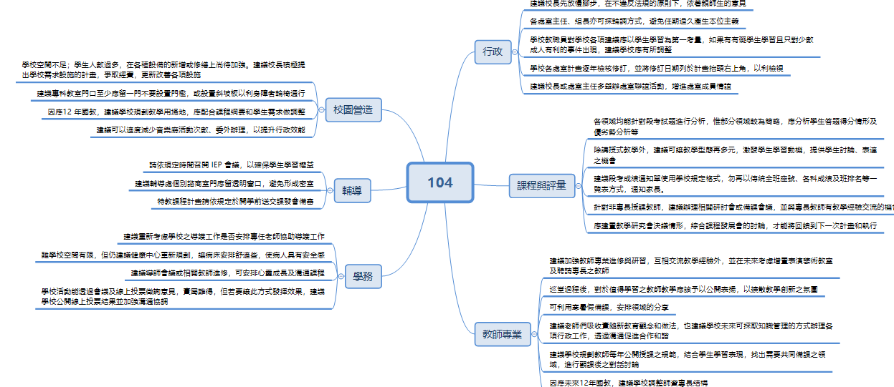

Slide 51
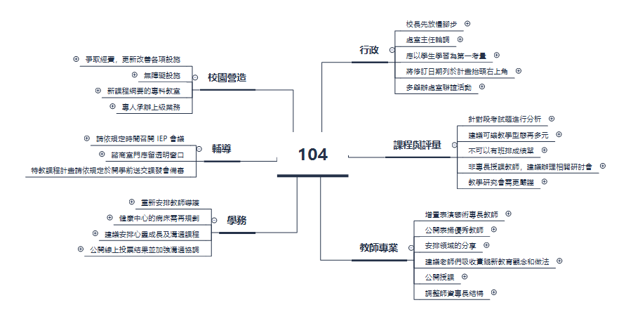

Slide 52
問卷回應

Slide 53
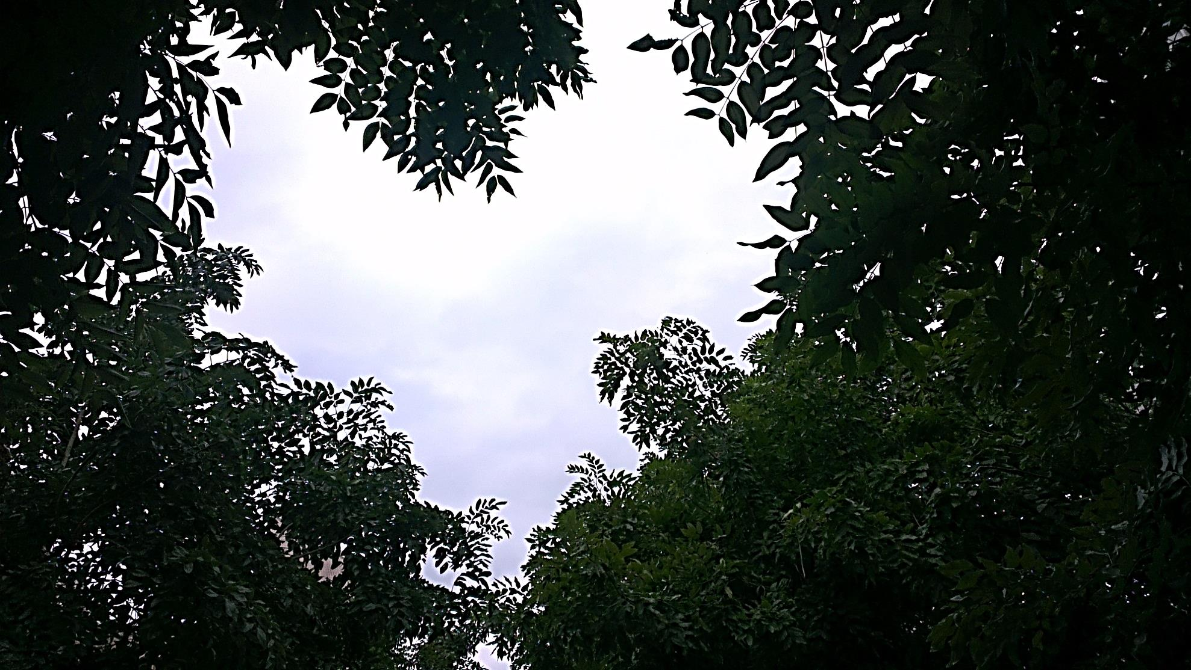
三和，親師生總和
為親師生創造最大的幸福

